Slide 1

Qualitätssicherung
Projekt Graphitty
Teilnehmer: Jakob Dräger, Clara Walendy, Christoph Hartmann, Marijan Petricevic, Julius Meißner
Notes:
Hallo, heute stelle ich ihnen die Anwendung Graphitty vor
<Foliennummer>

Slide 2

Gliederung
Testüberdeckung
Fehlerbehebung
Ablauf
Wichtige Änderungen
Datenbank Mockup
Benchmark
Hilfsmittel
<Foliennummer>
15.03.2018
Notes:
Gliederung:
- Werkzeuge, Tools und Frameworks
- Implementierte Muss und KannKriterien
- Zeitplan (Ursprünglicher und wirklicher)
- Unerwartete Probleme
- Größere Änderungen am Entwurf
- Und zuletzt: Grobe Statistiken
<Foliennummer>

Slide 3
Testüberdeckung
Art der Testüberdeckung: Zeilenüberdeckung
Mindestprozentsatz getesteter Zeilen: 90%
Ausschlusskriterien:
Keine Logik
Keine deterministischen Ausgaben
Nur für Darstellung zuständig
<Foliennummer>
15.03.2018

Slide 4
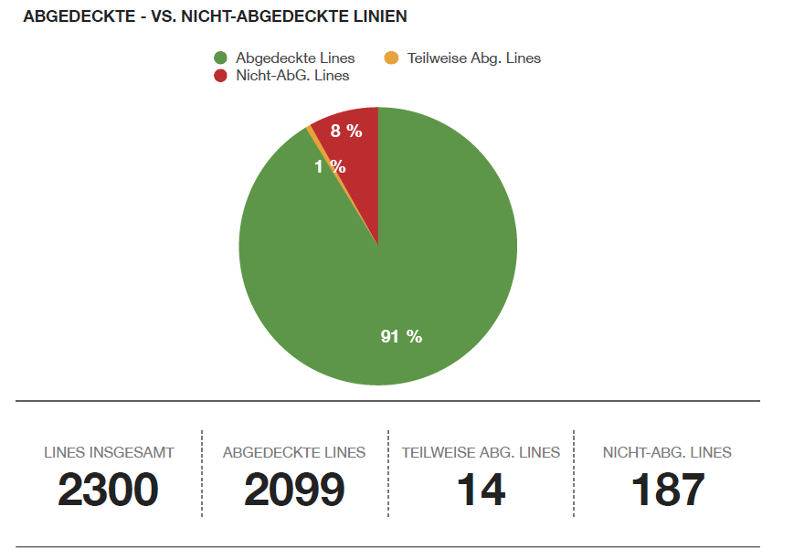

Slide 5
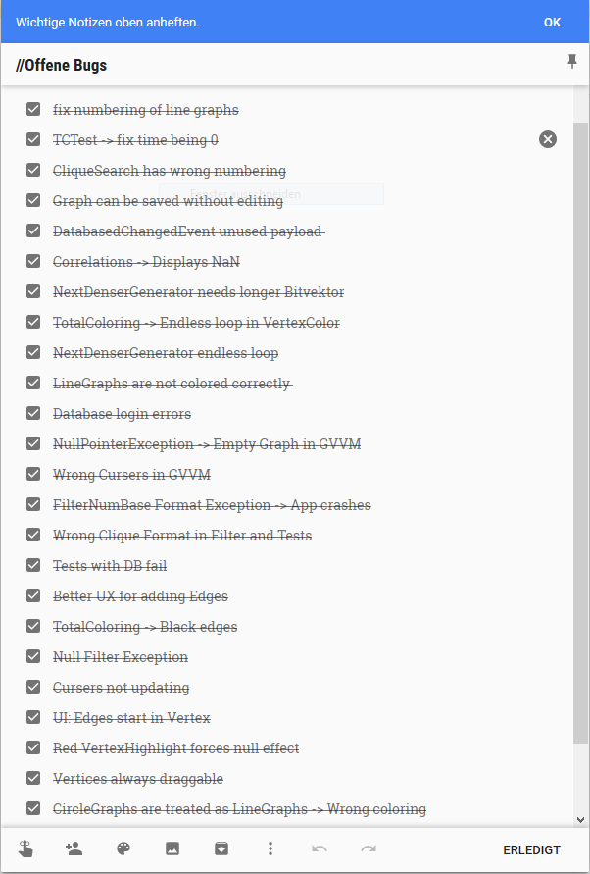
Fehlerbehebung - Ablauf
Vereinfachtes Ticketsystem mit Google Keep
Reduzierung der Komplexität von Tests durch Interfaces und Mocks
Fehlersuche
Erstellung von Erinnerung in Google Keep mit Bugreport
Wenn Ticket bearbeitet ist, abhaken
<Foliennummer>
15.03.2018

Slide 6
Fehlerbehebung – Wichtige Änderungen
Model/Filters
FilterNumCliques
Model/Algorithms
Clique Speicher String
Totalfärbung für Hufeisengraphen
Colorgraph mit randomisierter Methode
Model/GraphGeneration
NextDenserGenerator
View und Viewmodel
Kantenerstellung
Kontextmenü Graphen
<Foliennummer>
15.03.2018

Slide 7
Datenbank Mockup
UnitOfWorkMock
Implemetiert dasselbe Interface wie UnitOfWork (IUnitOfWork)
Ist nicht mit einer Datenbank verbunden
RepositoryMock
Implementiert dasselbe Interface wie Repository (IRepository)
Verwendet einfache Listenoperationen
Bekommt eine Liste mit Graphen im Konstruktor übergeben
<Foliennummer>
15.03.2018

Slide 8
Benchmark
Anzahl Knoten | Anzahl Kanten | TCN | Laufzeit
3 | 3 | 3 | 128 ms
4 | 4 | 4 | 8 ms
5 | 4 | 3 | 5 ms
5 | 7 | 4 | 2 ms
6 | 14 | 7 | 34 ms
7 | 7 | 4 | 3 ms
7 | 13 | 6 | 12 ms
8 | 11 | 6 | 281 ms
8 | 22 | 8 | 769 ms
9 | 34 | 10 | 90478 ms
9 | 8 | 4 | 6 ms
10 | 11 | 5 | 24 ms
10 | 27 | 8 | 438 ms
<Foliennummer>
15.03.2018

Slide 9
Hilfsmittel
Codeorganisation: Codemaid
Codeüberdeckung: AxoCover und VisualStudio CodeCoverage
VisualStudio Hilfsmittel
Microsoft Unit Test Framework
<Foliennummer>
15.03.2018

